Slide 1
Презентацию подготовила учитель 9 «А» класса Готовцева Е.А.
Вода и её свойства

Slide 2
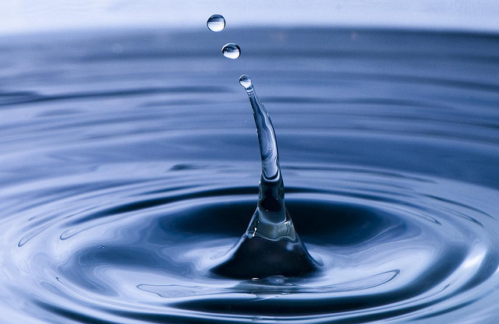
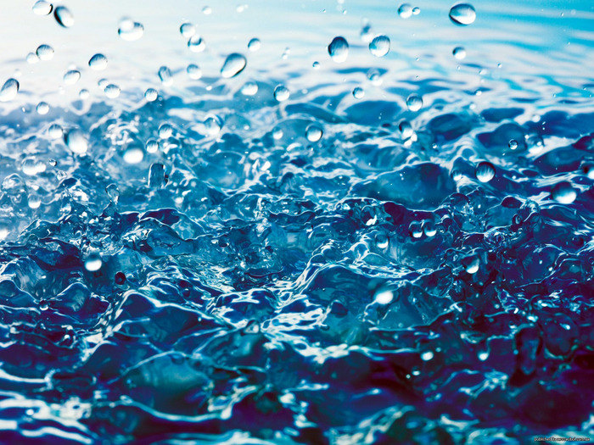
Вода – это жидкость

Slide 3
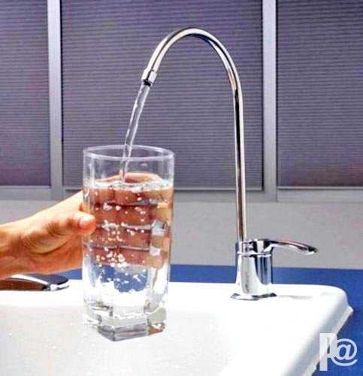
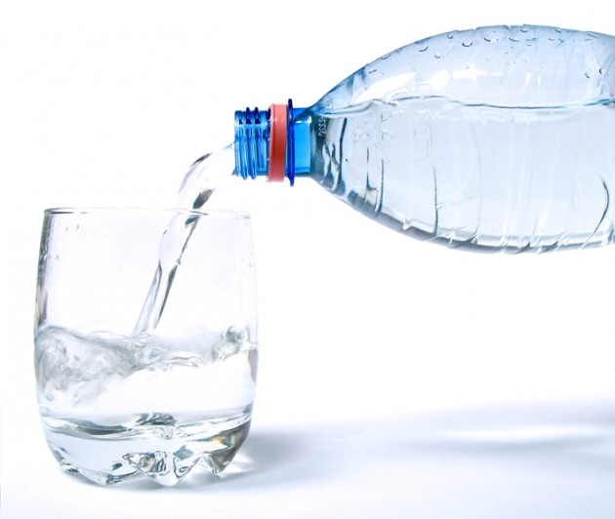
Жидкость течёт
ь

Slide 4
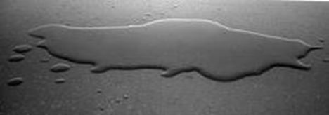
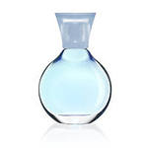
Вода принимает форму того сосуда, в которую её наливают.
Вода не имеет формы

Slide 5
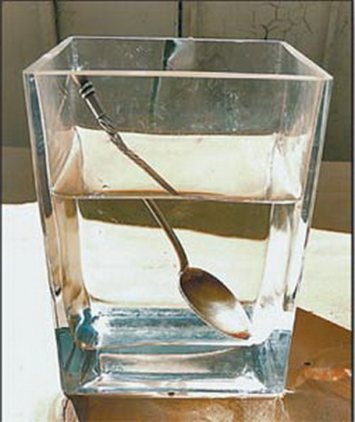
Вода не имеет цвета, она прозрачна

Slide 6
Вода не имеет вкуса

Slide 7
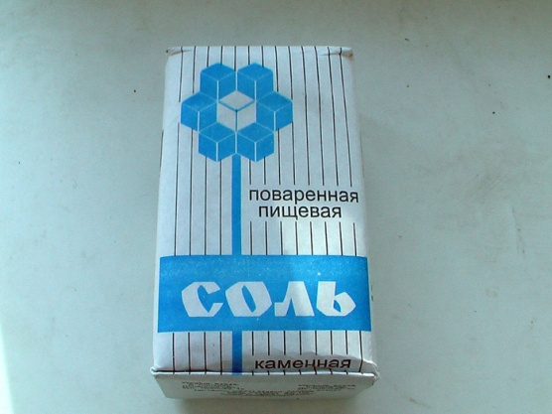
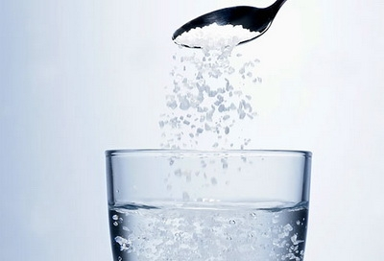
Вода - растворитель

Slide 8
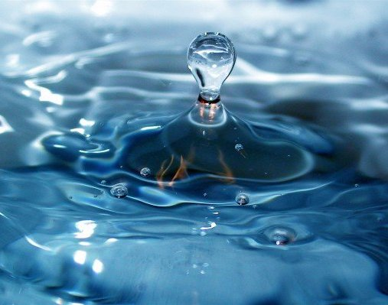
Свойства воды
жидкость
течёт
не имеет формы
прозрачна
не имеет вкуса
растворитель

Slide 9
Спасибо за работу на уроке

